Slide 1
ФрАНЦІЯ
Виконали учениці 10-А класу: Колесник Інна, Пятницька Яна, Дьякова Дар’я, Галаган Наташа

Slide 2
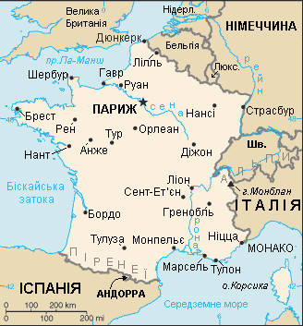
Фра́нція, офіційна назва Францу́зька Респу́бліка — держава на заході Європи, що межує на північному сході з Бельгією, Люксембургом і Німеччиною, на сході з Німеччиною, Швейцарією й Італією, південному-заході з Іспанією й Андоррою, на півдні омивається Середземним морем, на заході — Атлантичним океаном.

Slide 3
Походження назви
Назва Франція походить від лат. Francia — Земля франків. Існує кілька версій походження цього топоніма:
від протогерманського frankon, що перекладається як спис, або від lance — сокири для метання у франків, відомої як франциска.
за іншим припущенням, від давньогерманського слова франк, що означає вільний. Хоча можливий і зворотній вплив. Слово вільний могло асоціюватися з етнічною назвою франків, оскільки вони, як завойовники, мали статус вільних людей.

Slide 4
Основні данні
Площа - 543 965 км².
Столиця і найбільше місто — Париж.
Офіційна мова- французька.
Населення - 58 млн чол.
Валюта Євро - € (EUR).
Державний устрій: Президентсько-парламентська республіка.

Slide 5


Символіка
Прапор
Герб
Прапор Франції — синьо-біло-червоний. Білий колір символізує королівську владу, а синій і червоний — кольори кокарди національної гвардії Парижа.
Єдиного і визнаного всіма герба зараз у Франції немає. З римських часів існує обов'язкова частина офіційного герба — лікторський пучок, який після Паризької Комуни був оточений лавровим вінком, орденом почесного легіону, гілками оливи і дуба.

Slide 6
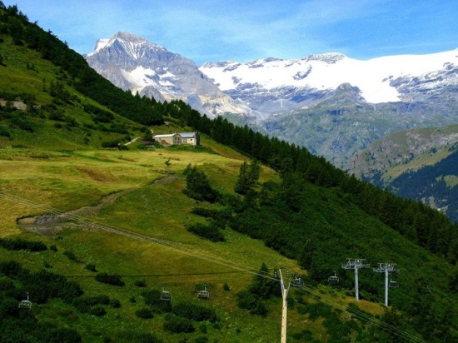
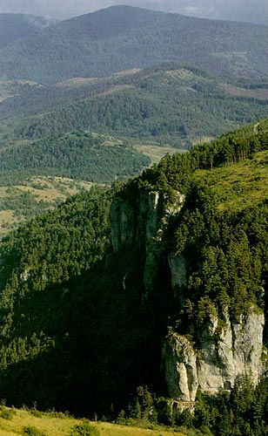
Екологія
Франція — однією з перших країн у світі створила Міністерство навколишнього середовища. У Франції є національні парки Вануаз, Екрен, Меркантур, Пірене,Пор-Кро, Севенни; багато резерватів і заказників.
Парк»Вануаз»
Парк» Севенни»

Slide 7
Туризм у Франції
Франція — найбільш відвідувана країна у світі (за кількістю іноземців, що приїжджають); Париж — найбільш туристичне місто; Ейфелева вежа — найвідвідуваніший у світі монумент: тобто Франція — безперечна чемпіонка світового туризму.
У 2000 році Францію відвідало близько 75,5 мільйонів туристів — абсолютний рекорд.
Туристів привертає велика різноманітність пейзажів, довгі лінії океанічного і морського узбережжя, помірний клімат, безліч різних пам'ятників, а також престиж французької культури, кухні і способу життя.

Slide 8
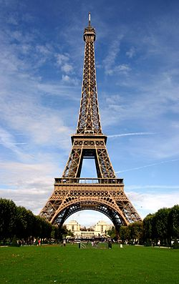
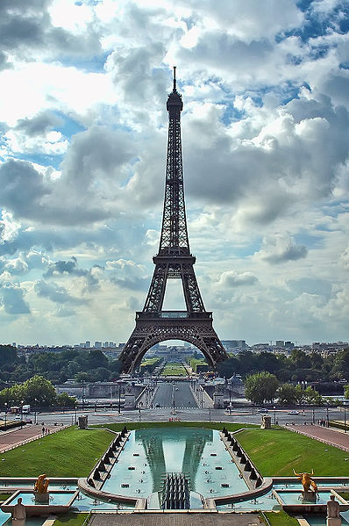
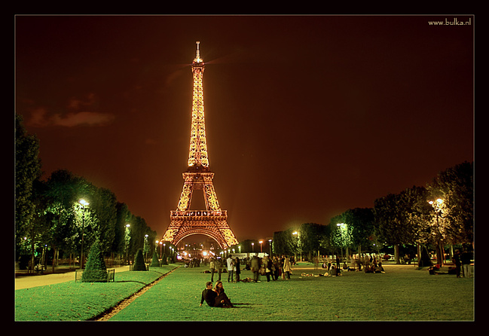
Ейфелева вежа
Ейфелева вежа -архітектурна пам'ятка Парижа, розміщена на Марсовому полі, символ сучасної Франції. Вежу названо на честь її конструктора Густава Ейфеля. Сам Ейфель називав її 300-метровою вежею.Популярний туристичний об'єкт, щорічно приймає понад 6 мільйонів відвідувачів.

Slide 9
Релігія
Майже все населення країни — католики. Але з огляду на історичні причини у Франції співіснують багато різних релігій. На другому місці — іслам. Його сповідують вихідці з країн Північної Африки, колишніх французьких колоній. Є також прибічники юдаїзму, православ'я, протестантизму та англіканства.
Згідно з опитуванням, проведеним в січні 2007 року[10], 51% французів вважають себе католиками, 31% визначають себе як агностики або атеїсти, 10% заявили, що належать до інших релігійних течій або не мають думки із цього приводу, 4% — мусульмани, 3% — протестанти, 1% — юдеї.

Slide 10
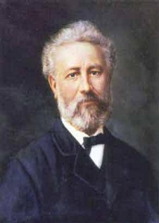
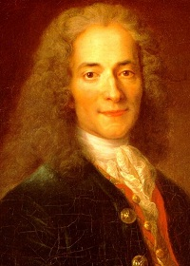
Відомі люди
Жуль Верн
Вольтер
Жюль Верн (1828—1905) — французький письменник.
Вольтер (1694-1778) - французький письменник і філософ-просвітитель епохи Просвітництва.

Slide 11
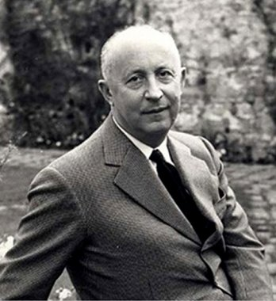
Крістан Діор
Великий французький кутюр'є Крістіан Діор став законодавцем нової модної тенденції і засновником однієї з найбільш відомих фірм "Christian Dior Perfume».

